Slide 1
REGRESSIONE LINEARE
La regressione formalizza e risolve il problema di una relazione funzionale tra variabili misurate sulla base di dati campionari estratti da un'ipotetica popolazione infinita.
Più formalmente, la regressione lineare rappresenta un metodo di stima del valore atteso condizionato di una variabile dipendente Y, dati i valori di una o più variabili indipendenti X1, X2,….XK.
Il concetto di regressione è strettamente legato a quello di correlazione. Tuttavia, la regressione (semplice) cerca di stabilire un legame funzionale tra due variabili, mentre la correlazione mira a stabilire il grado di interdipendenza tra esse.
Il coefficiente di regressione viene indicato con la lettera b oppure, nella sua forma standardizzata, con la lettera greca β. Il coefficiente b può assumere valori compresi tra – ∞ e + ∞, mentre il coefficiente β è sempre un valore compreso tra -1 e +1.
Come per la correlazione, la sua significatività statistica è indicata attraverso un valore p (p-value).

Slide 2
REGRESSIONE LINEARE
REGRESSIONE LINEARE SEMPLICE
La regressione lineare semplice mira a stabilire la relazione funzionale tra due sole variabili: una variabile indipendente X e una variabile dipendente Y.
Ad esempio, l’Autoritarismo di Destra (RWA) misurato al pre-test è da considerarsi un predittore dell’Orientamento alla Dominanza Sociale (SDO) rilevato al post-test (r_sdo)?
Per indagare la relazione funzionale tra Autoritarismo di Destra e Orientamento alla Dominanza Sociale, andiamo a stimare se i punteggi di SDO al post-test (Y) regrediscono su quelli di RWA al pre-test (X):

Slide 3
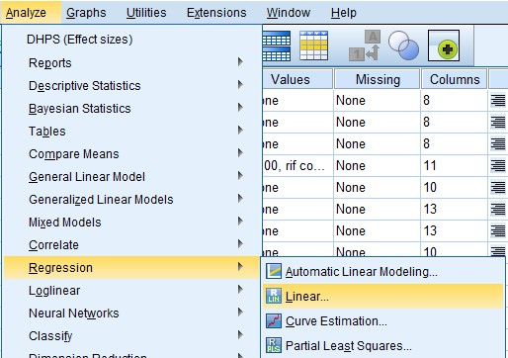
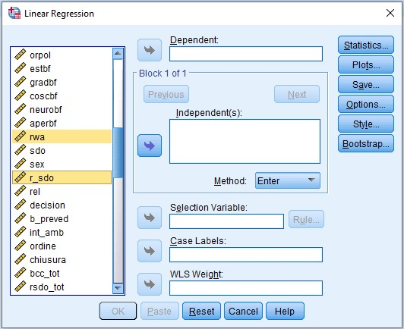
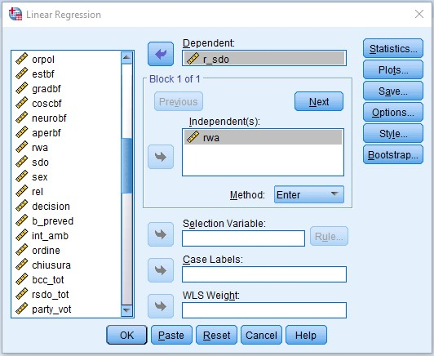
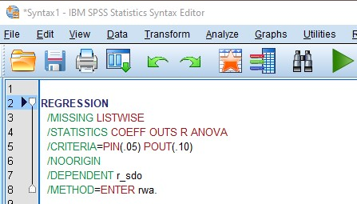
REGRESSIONE LINEARE SEMPLICE
Dopo aver aperto la matrice dei dati in SPSS, nella barra delle azioni clicchiamo su: «Analizza» → «Regressione» → «Lineare»

Slide 4
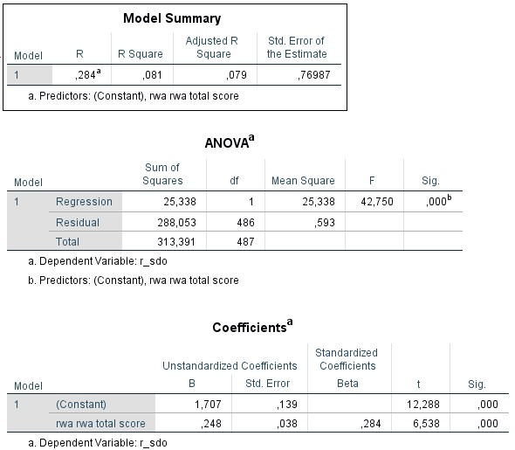
REGRESSIONE LINEARE SEMPLICE
OUTPUT
Porzione di varianza della VD spiegata dalla VI
Analisi della varianza.
Statistica test F
p-value
Errore standard associato al coefficiente non standardizzato b
L’analisi ha rivelato che il punteggio di RWA al pre-test predice positivamente il punteggio di SDO al post-test
Coefficiente angolare nella sua forma standardizzata
Statistica test t
P-value
Coefficiente angolare b

Slide 5
REGRESSIONE LINEARE
REGRESSIONE LINEARE MULTIPLA
La regressione lineare multipla mira a stabilire la relazione funzionale tra due o più variabili indipendenti X1, X2, X3,…XK, inserite simultaneamente in un modello, e una variabile dipendente Y.
Ad esempio, l’effetto di RWA su SDO “sopravvive” quando covariamo SDO al pre-test?
In altre parole, l’effetto di RWA su SDO (al post-test) è mediato da SDO al pre-test?

Slide 6
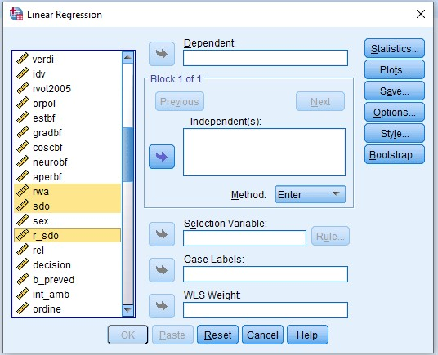
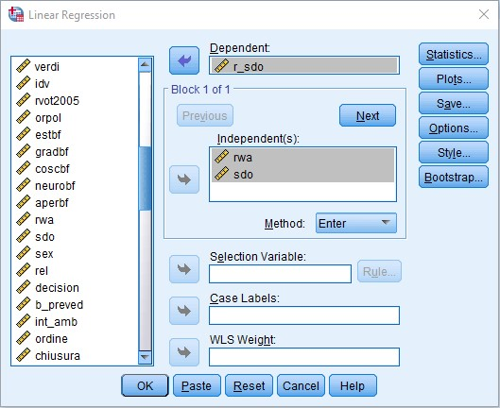
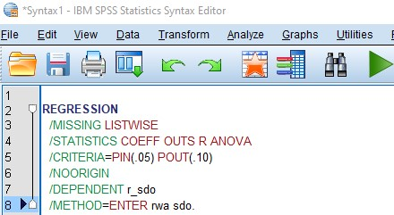
REGRESSIONE LINEARE MULTIPLA
Dopo aver aperto la matrice dei dati in SPSS, nella barra delle azioni clicchiamo su: «Analizza» → «Regressione» → «Lineare»

Slide 7
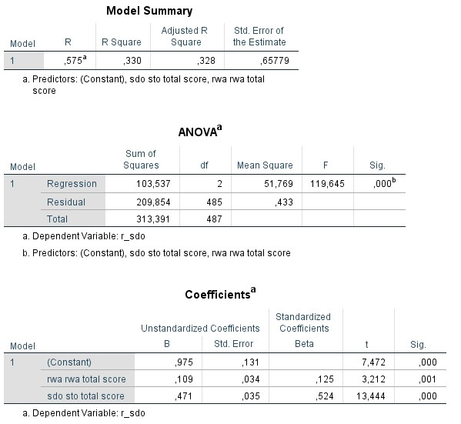
REGRESSIONE LINEARE MULTIPLA
OUTPUT
Porzione di varianza della VD spiegata congiuntamente da entrambe le VI
Analisi della varianza.
Statistica test F
p-value
Errori standard associati ai relativi coefficienti non standardizzati b
L’analisi ha rivelato che i punteggi di RWA e SDO al pre-test predicono positivamente il punteggio di SDO al post-test.
Gli effetti sono significativi l’uno al netto dell’altro.
Coefficienti angolari b di SDO e RWA al pre-test
Coefficienti angolari nella loro forma standardizzata
Statistica test t
p-value

Slide 8
REGRESSIONE LINEARE
REGRESSIONE LINEARE MULTIPLA
La regressione lineare multipla mira a stabilire la relazione funzionale tra due o più variabili indipendenti X1, X2, X3,…XK, inserite simultaneamente in un modello, e una variabile dipendente Y.
Andiamo ad aumentare leggermente la complessità del modello di regressione lineare multipla aggiungendo più predittori (cioè, variabili indipendenti).
Ad esempio, indaghiamo se i Big Five hanno una relazione sistematica con SDO (al post-test).

Slide 9
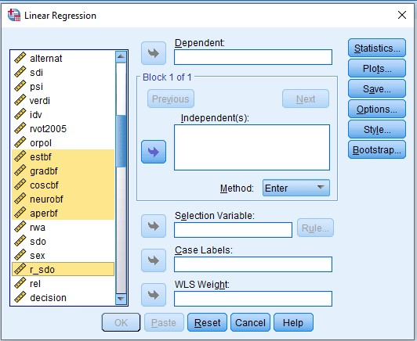
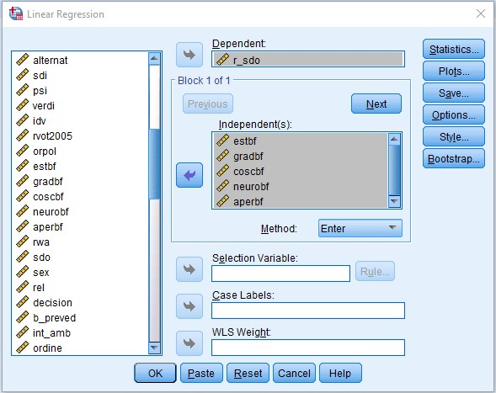
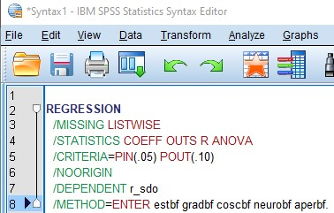
REGRESSIONE LINEARE MULTIPLA
Dopo aver aperto la matrice dei dati in SPSS, nella barra delle azioni clicchiamo su: «Analizza» → «Regressione» → «Lineare»

Slide 10
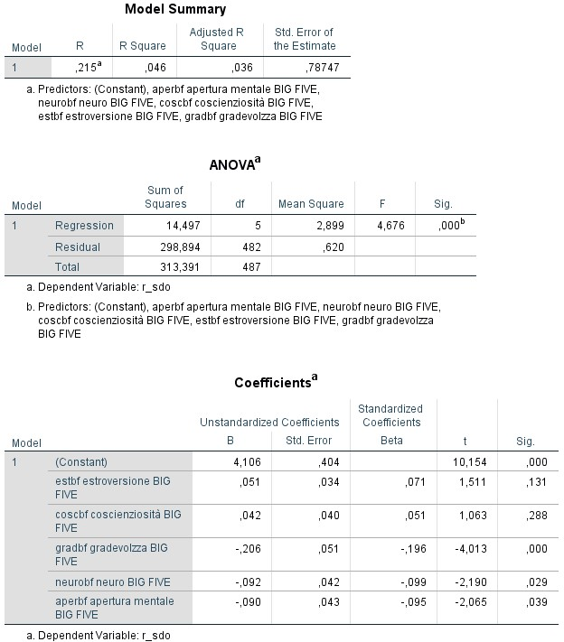
REGRESSIONE LINEARE MULTIPLA
OUTPUT
Porzione di varianza della VD spiegata congiuntamente da tutte le VI. Quando si hanno molti predittori, si può fare riferimento all’R2 adattato
Analisi della varianza.
Statistica test F
p-value
L’analisi ha rivelato che i fattori di Gradevolezza, Nevroticismo e Apertura Mentale predicono negativamente SDO.
I fattori di Estroversione e Coscienziosità non sono risultati associati a SDO.
Predittori risultati non significativi
Coefficienti b ed errori standard per ciascun Big Five
Coefficienti angolari nella loro forma standardizzata
Statistica test t
p-value

Slide 11
REGRESSIONE LINEARE
REGRESSIONE LINEARE MULTIPLA
La regressione lineare multipla mira a stabilire la relazione funzionale tra due o più variabili indipendenti X1, X2, X3,…XK , inserite simultaneamente in un modello, e una variabile dipendente Y.
Ora andiamo a controllare se gli effetti dei Big Five “sopravvivono” tenendo conto di SDO (al pre-test)
Oppure, detto diversamente, se gli effetti dei Big Five vengono mediati da SDO (al pre-test).

Slide 12
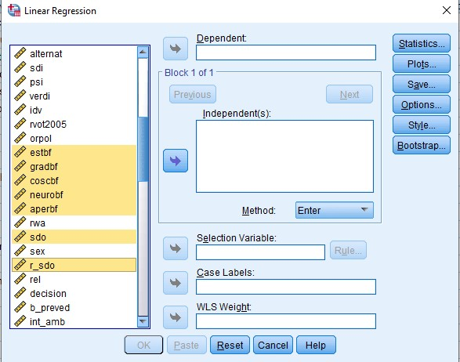
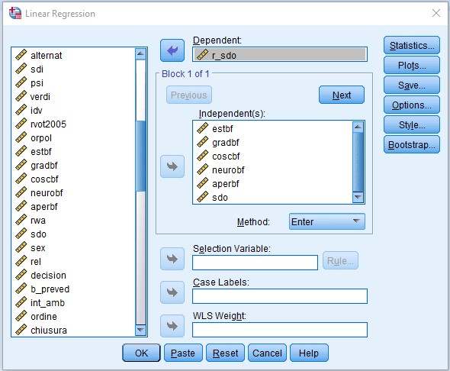
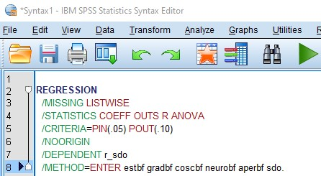
REGRESSIONE LINEARE MULTIPLA
Dopo aver aperto la matrice dei dati in SPSS, nella barra delle azioni clicchiamo su: «Analizza» → «Regressione» → «Lineare»

Slide 13
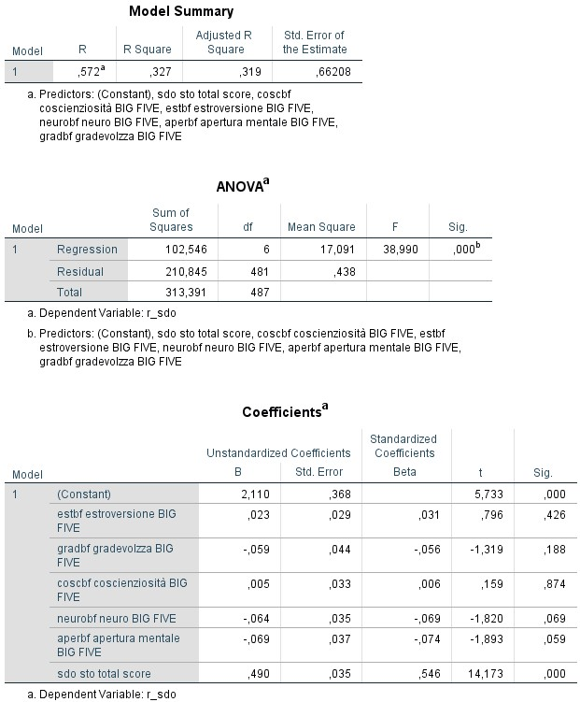
REGRESSIONE LINEARE MULTIPLA
OUTPUT
Porzione di varianza della VD spiegata congiuntamente da tutte le VI. Quando si hanno molti predittori, si può fare riferimento all’R2 adattato
Analisi della varianza.
Statistica test F
p-value
L’analisi ha rivelato SDO come l’unico predittore significativo. L’inserimento di SDO nel modello ha ridotto drasticamente il potere predittivo dei Big Five
Predittori risultati non significativi
Coefficiente angolare ed errore standard di SDO al pre-test
Coefficiente angolare nella sua forma standardizzata
Statistica test t
p-value

Slide 14
REGRESSIONE LINEARE
REGRESSIONE GERARCHICA
La regressione gerarchica mira a stabilire la relazione funzionale tra due o più variabili indipendenti X1, X2, X3,…XK e una variabile dipendente Y. A differenza della regressione multipla standard, nella regressione gerarchica le variabili indipendenti non vengono inserite simultaneamente all’interno del modello, ma sono immesse per passi o blocchi.
Ora andiamo a replicare l’analisi condotta precedentemente in modo più «elegante» e gerarchico.
La domanda di ricerca a cui vogliamo rispondere è: una volta tenuto conto degli effetti di sdo al pretest, i Big Five aumentano la varianza spiegata (R2)?
Detto in altri termini, vogliamo indagare se ed in quale misura i Big Five forniscono un contributo significativo nel predire i punteggi di SDO al post-test rispetto a quanto non facciano già i punteggi di SDO rilevati al pre-test.

Slide 15
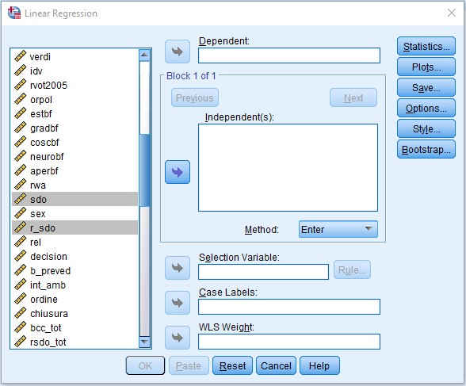
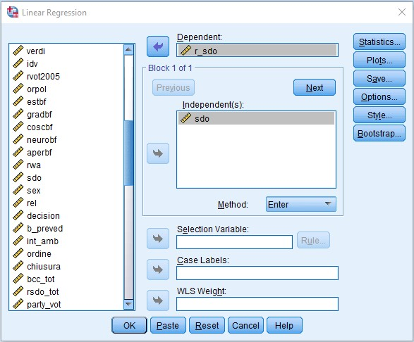
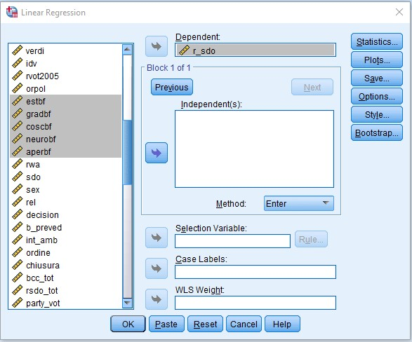
REGRESSIONE GERARCHICA
Dopo aver aperto la matrice dei dati in SPSS, nella barra delle azioni clicchiamo su: «Analizza» → «Regressione» → «Lineare»

Slide 16
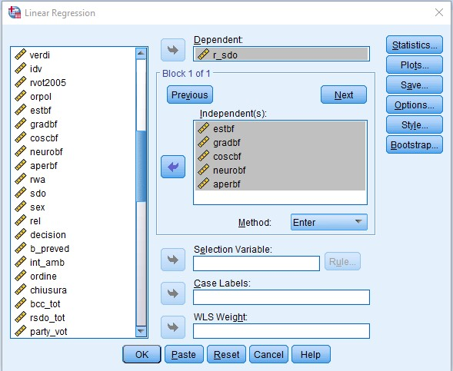
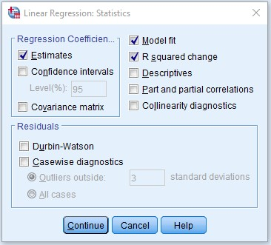
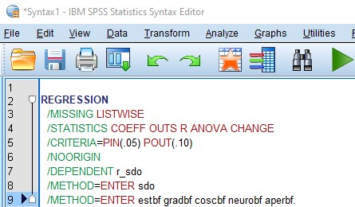
REGRESSIONE GERARCHICA
Proseguiamo ad impostare i parametri per la regressione gerarchica

Slide 17
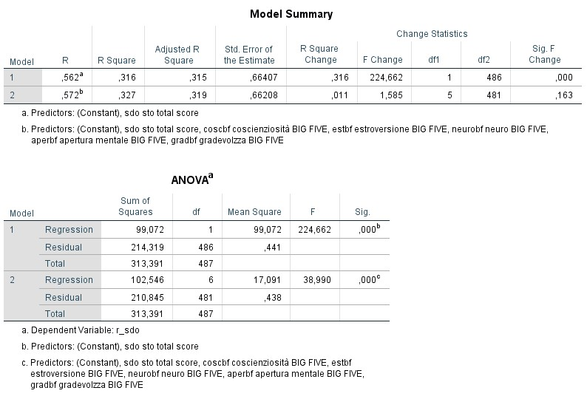
REGRESSIONE LINEARE MULTIPLA
OUTPUT
Porzione di varianza spiegata (R2) della VD per il modello 1 (solo SDO) e per il modello 2 (SDO e Big Five)
Cambiamento di R2. Ovvero, quanto il nuovo modello aggiunge al modello precedente.
Statistica test F e
p-value associati al cambiamento di R2.
Il riassunto del modello ha evidenziato che, rispetto a SDO al pre-test, i Big Five non forniscono un contributo significativo nella spiegazione di SDO al post-test.
Analisi della varianza per ciascun modello.
Statistica test F
p-value

Slide 18
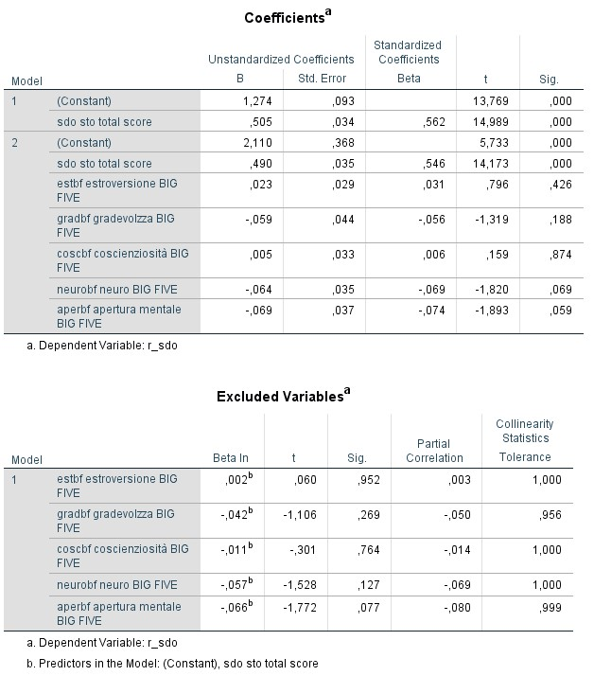
REGRESSIONE LINEARE MULTIPLA
OUTPUT
L’effetto predittivo di SDO rimane quasi invariato nonostante l’inserimento dei Big Five
Coerentemente, nessuno dei Big Five ha evidenzaito un effetto significativo
Pertanto, i Big Five sono esclusi dalle analisi.

Slide 19
REGRESSIONE LINEARE
REGRESSIONE GERARCHICA
La regressione gerarchica mira a stabilire la relazione funzionale tra due o più variabili indipendenti X1, X2, X3,…XK e una variabile dipendente Y. A differenza della regressione multipla standard, nella regressione gerarchica le variabili indipendenti non vengono inserite simultaneamente all’interno del modello, ma sono immesse per passi o blocchi.
Ora, da veri praticoni, invece proviamo a ottenere la migliore predizione possibile di r_sdo a partire da RWA (al pre-test) e dai Big Five.
Utilizziamo quindi il metodo “stepwise”, un metodo prettamente statistico di stima della regressione.

Slide 20
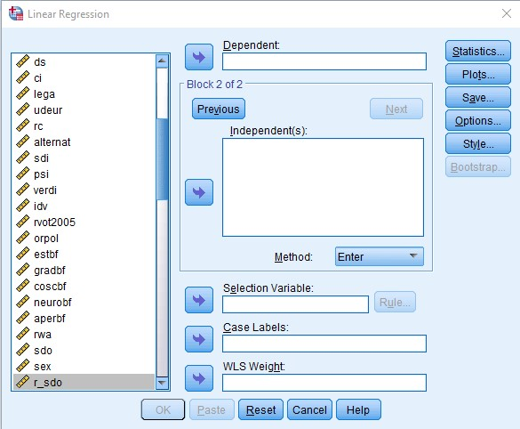
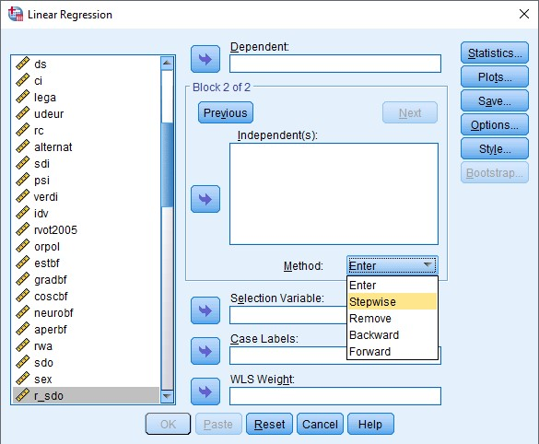
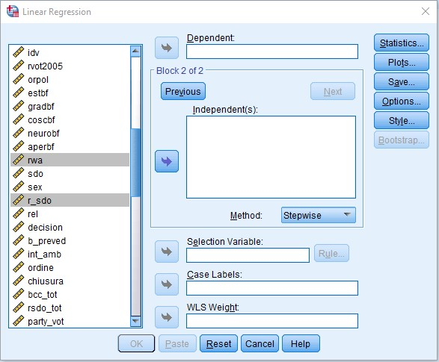
REGRESSIONE GERARCHICA
Dopo aver aperto la matrice dei dati in SPSS, nella barra delle azioni clicchiamo su: «Analizza» → «Regressione» → «Lineare»

Slide 21
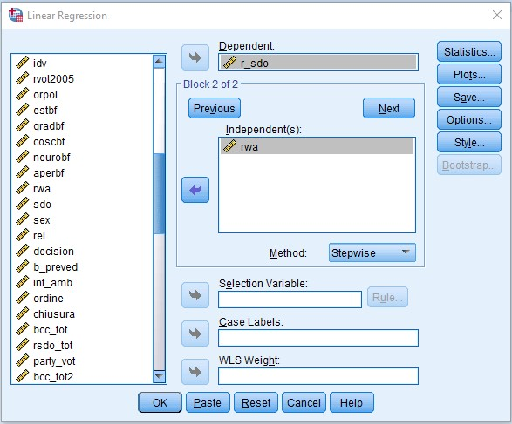
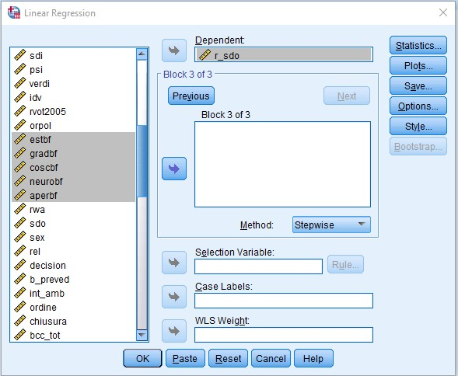
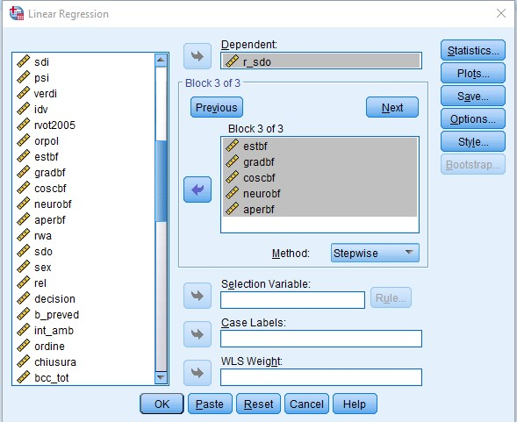
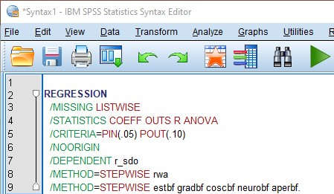
REGRESSIONE GERARCHICA
Proseguiamo ad impostare i parametri per la regressione gerarchica

Slide 22
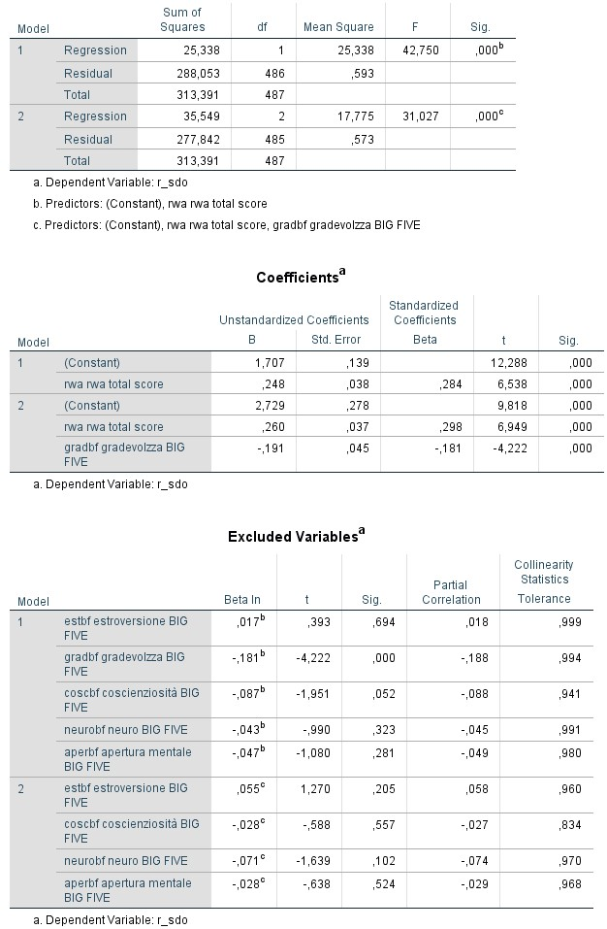
REGRESSIONE LINEARE MULTIPLA
OUTPUT
Analisi della varianza per ciascun modello.
Statistica test F
p-value
Procedendo per passi, l’analisi ha evidenziato RWA e Gradevolezza come i migliori predittori di SDO
Pertanto, le variabili rimanenti sono state escluse dalle analisi.

